Slide 1
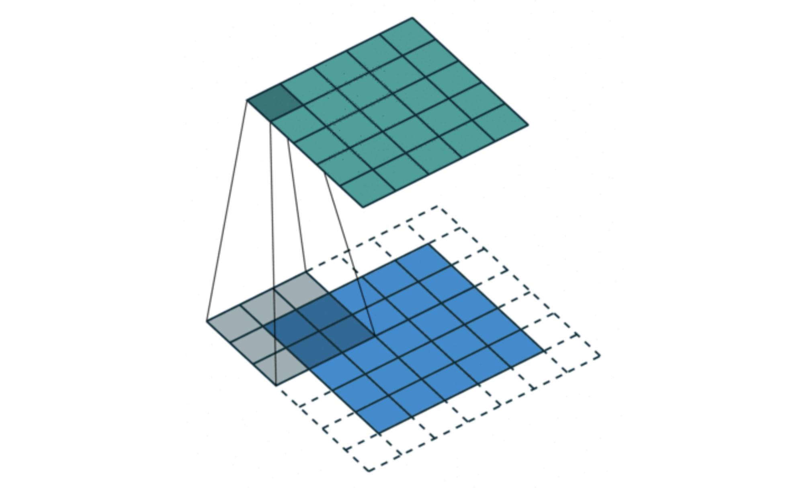

Redes Neurais
Convolucionais
Anderson Cordeiro

Slide 2
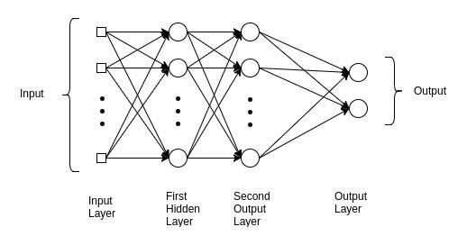
Multilayer Perceptron

Slide 3
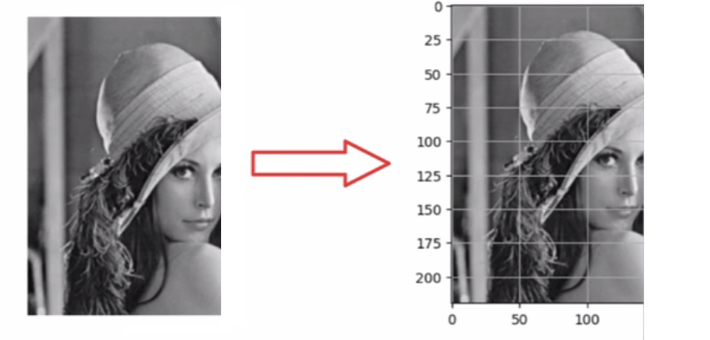
Matriz de Pixels

Slide 4
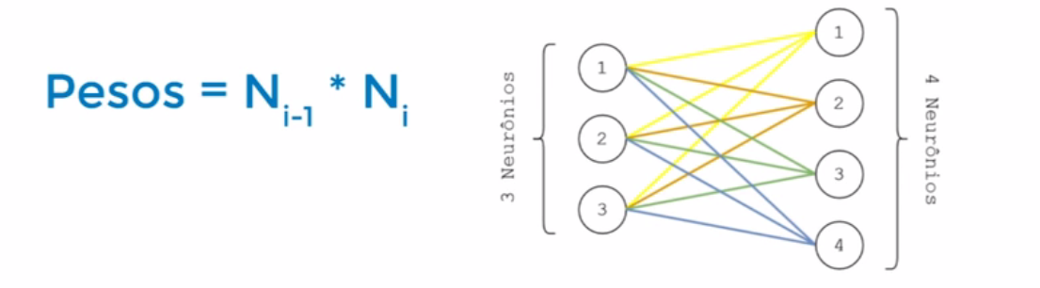
MLP

Slide 5
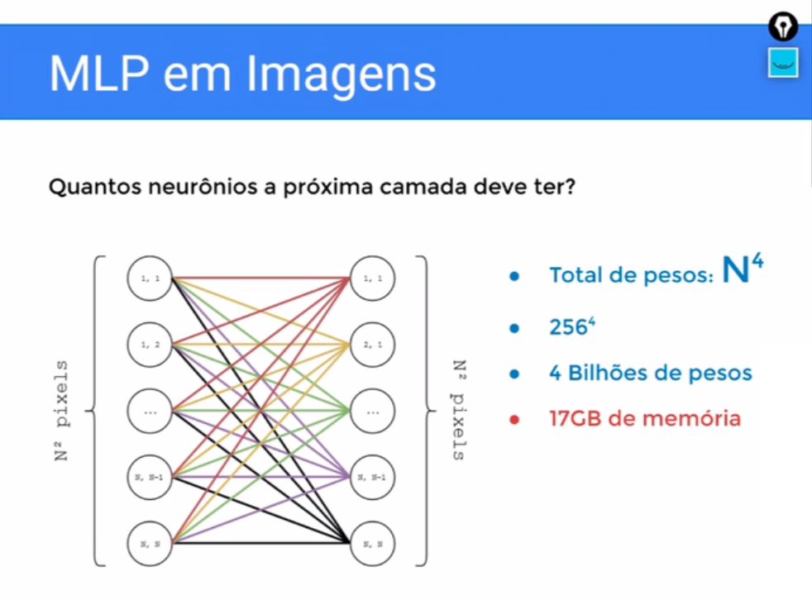
MLP

Slide 6
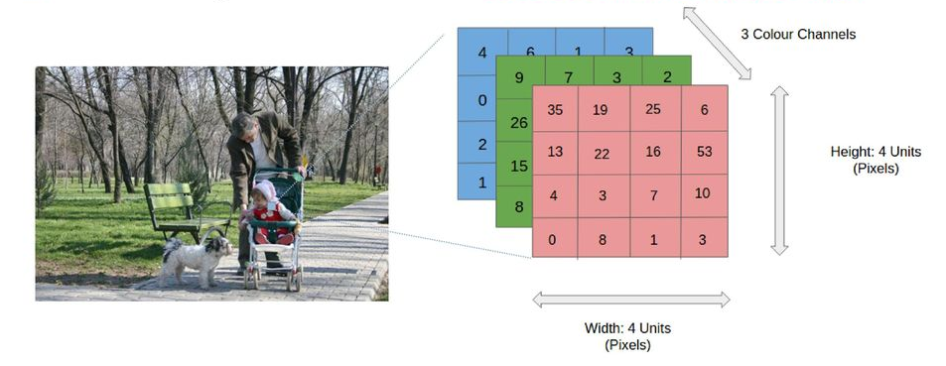
Matriz de Pixels

Slide 7
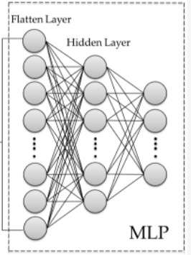
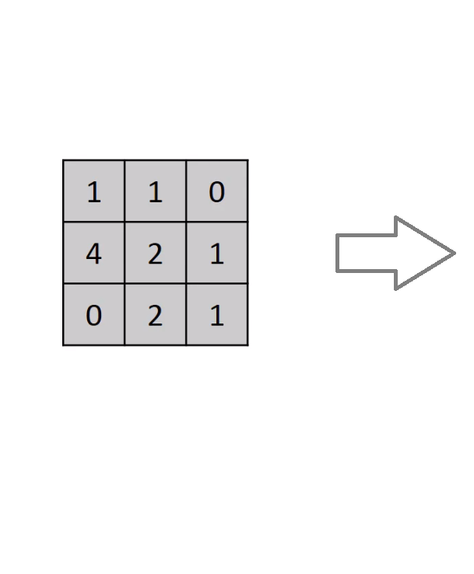
MLP

Slide 8
Flatten

Slide 9
Redes Neurais Convolucionais

Slide 10
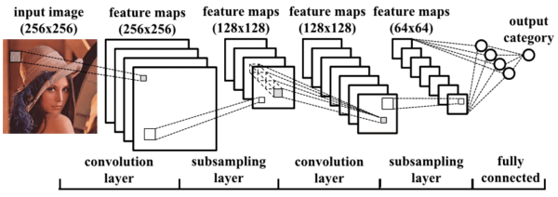
Redes Neurais Convolucionais

Slide 11
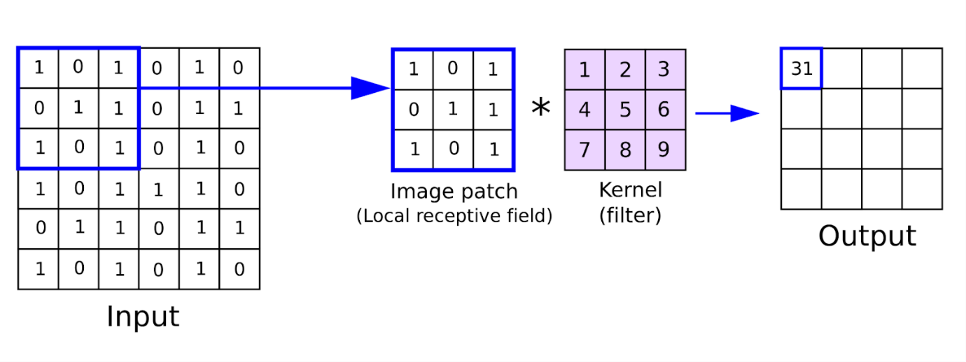
Kernel

Slide 12
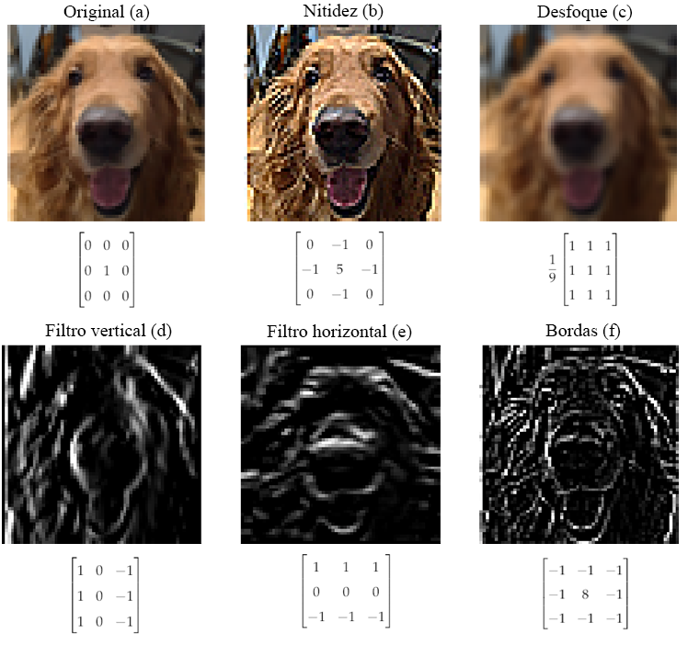
Kernel

Slide 13
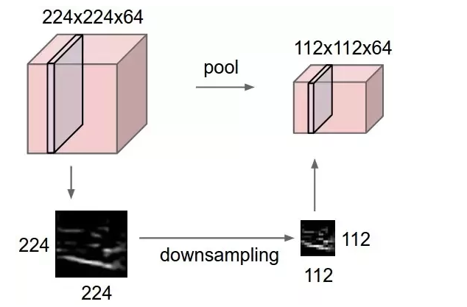
Pooling

Slide 14
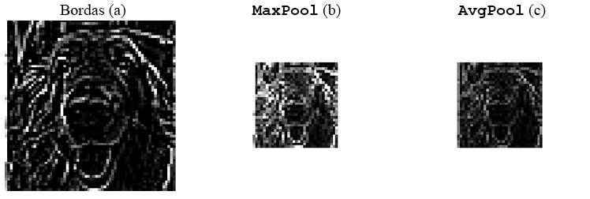
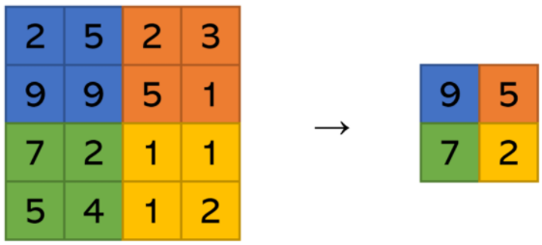
Pooling

Slide 15
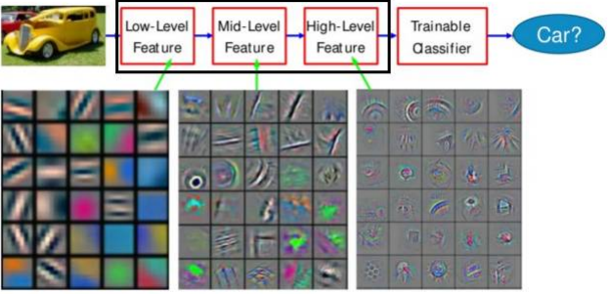
Hierárquico

Slide 16

Ativação

Slide 17

Arquitetura

